Slide 1





الفصل السابع
الإحصاء والاحتمالات
تأليف وإعداد : هبة المزيد
مراجعة: أمل العنزي
https://twitter.com/hebamath2013
https://t.me/hebamaz
صفحة 257

Slide 2


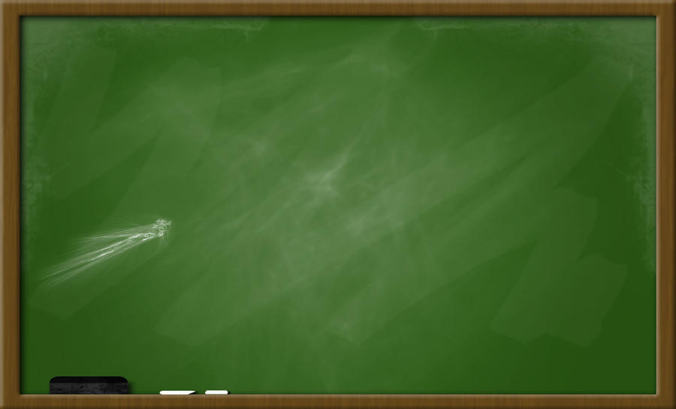
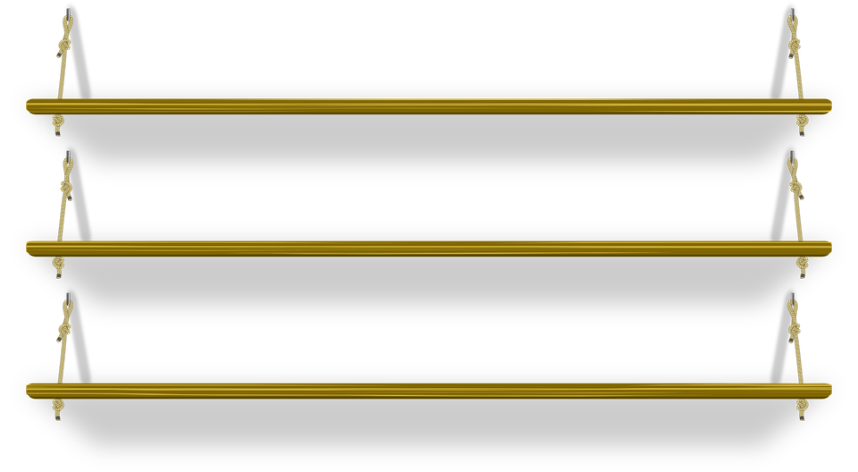






موضوع الدرس: تهيئة الفصل السابع
أهداف الدرس
المفردات
تمهيد
نشاط تفاعلي
تدريبات
أمثلة
سجل الحضور
صفحة 258

Slide 3









القوانين الصفية
احترام المعلمة والزميلات
عدم مقاطعة المعلمة عندما تتحدث
عدم فتح المايك
بدون إذن
احترام موعد الحصص
رفع اليد عند الإجابة
الاهتمام بالواجبات
التركيز مع الشرح
إحضار الكتاب والقلم
استعدادا للحصة
صفحة 259

Slide 4

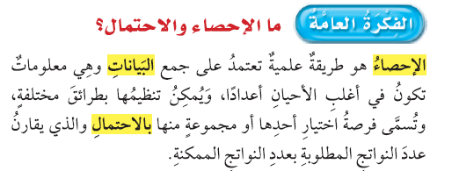
فكرة الفصل
صفحة 260

Slide 5
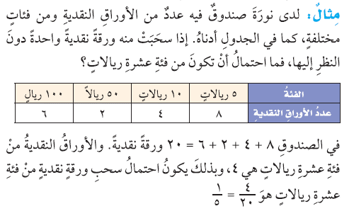
مثــــال
صفحة 261

Slide 6
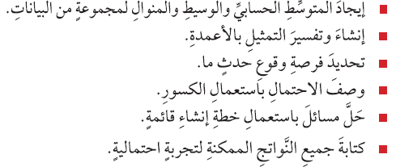

ماذا أتعلم في هذا الفصل
صفحة 262

Slide 7
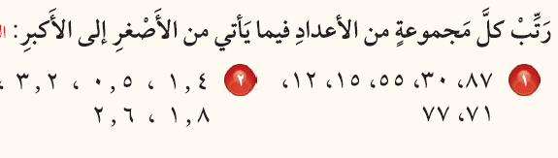
التهــيئة
صفحة 263

Slide 8
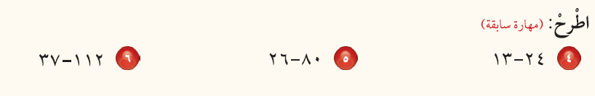
التهــيئة
صفحة 264

Slide 9
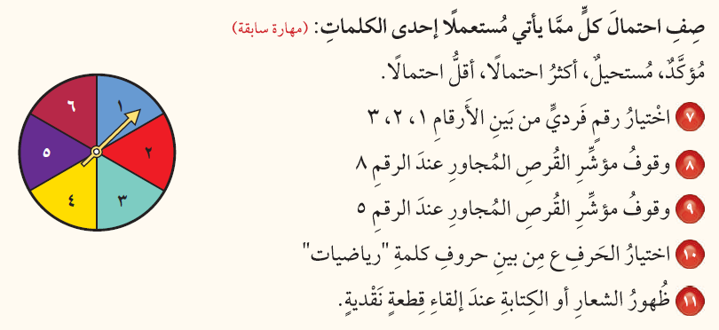
التهــيئة
صفحة 265

Slide 10
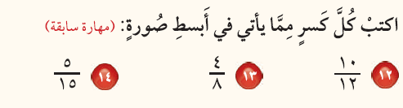
التهــيئة
صفحة 266

